Slide 1
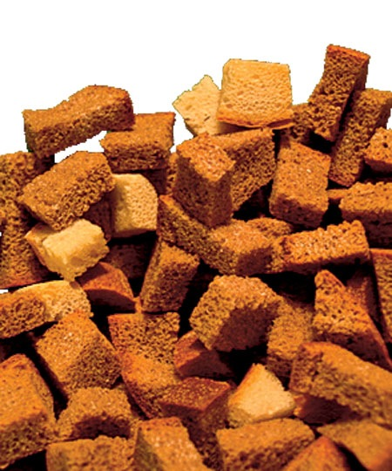
ТАЙНЫ ВКУСА
СОЛЕНЫХ СУХАРИКОВ

Slide 2
Проект учащихся 1 «Б» класса МАОУ начальной школы- детского сада № 72 г. Калининграда
Классный руководитель – Горбунова Елена Владимировна

Slide 3
Цель проекта: определить вред от употребления соленых сухариков
Этапы проекта:
Изучение состава соленых сухариков
Определение количества соли в пачке соленых сухариков
Определение влияния соли на живые организмы

Slide 4
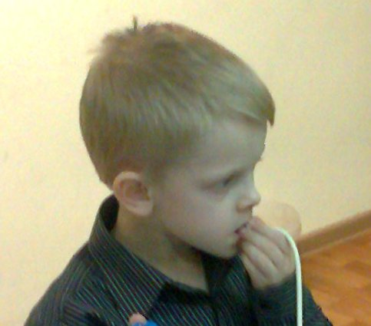
1 этап Изучение состава соленых сухариков
Состав: хлеб, изготовленный из смеси ржаной и пшеничной муки (мука ржаная обдирная, мука пшеничная 2сорт,вода питьевая, соль поваренная пищевая, дрожжи хлебопекарные прессованные), масло растительное, комплексная вкусоароматическая добавка "бекон" (соль, натуральные и идентичные натуральным ароматические вещества, мальтодекстрин, декстроза, специи, усилители вкуса и аромата (Е621,Е627,Е631),жир растительный, добавка, препятствующая слеживанию и комкованию (Е551),регулятор кислотности-лимонная кислота.
А где бекон?

Slide 5
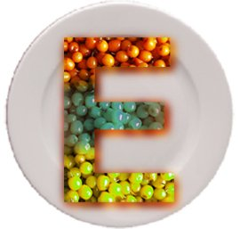
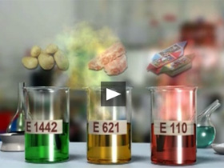
Итак, в составе много пищевых добавок с буквой Е
Е621 (Глутамат натрия) — аллерген,
ухудшает зрение, опасен для детей привыканием.
Е627 (Гуанилат натрия двузамещенный) —
нарушает артериальное давление, ведет к расстройствам желудка.
Е631 (Инозинат натрия двузамещенный) —
нарушает нормальное артериальное давление.
Опасен для детей.

Slide 6
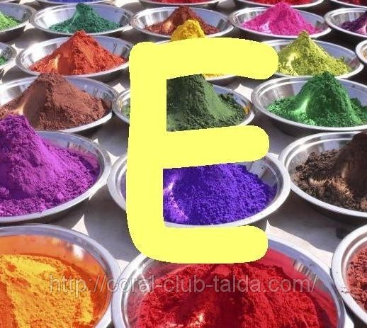
Вывод: в соленых сухариках мало натуральных веществ, большую часть занимают пищевые добавки
Употребление продукции с Е-добавками не является слишком вредным при умеренном потреблении (например, несколько раз в месяц).
Опасна та ситуация, когда человек употребляет продукты с большим количеством
пищевых добавок ежедневно или
даже по несколько раз в день.
Тихий убийца Е621

Slide 7
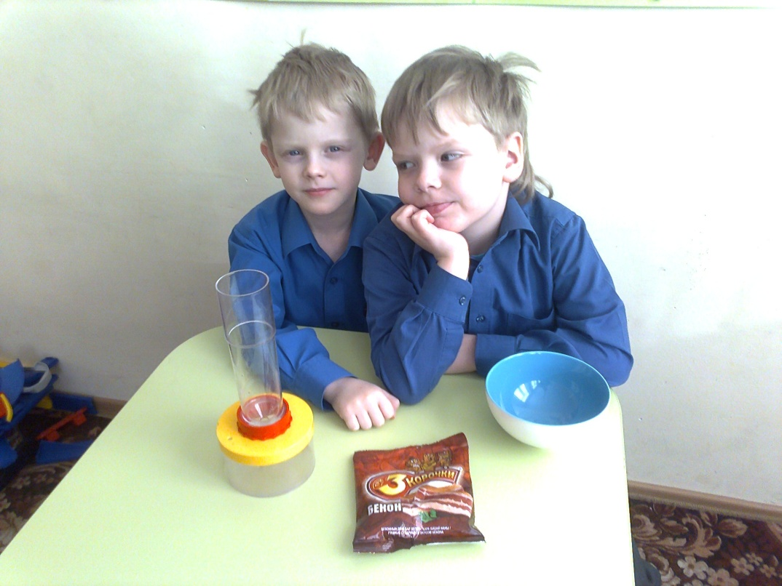
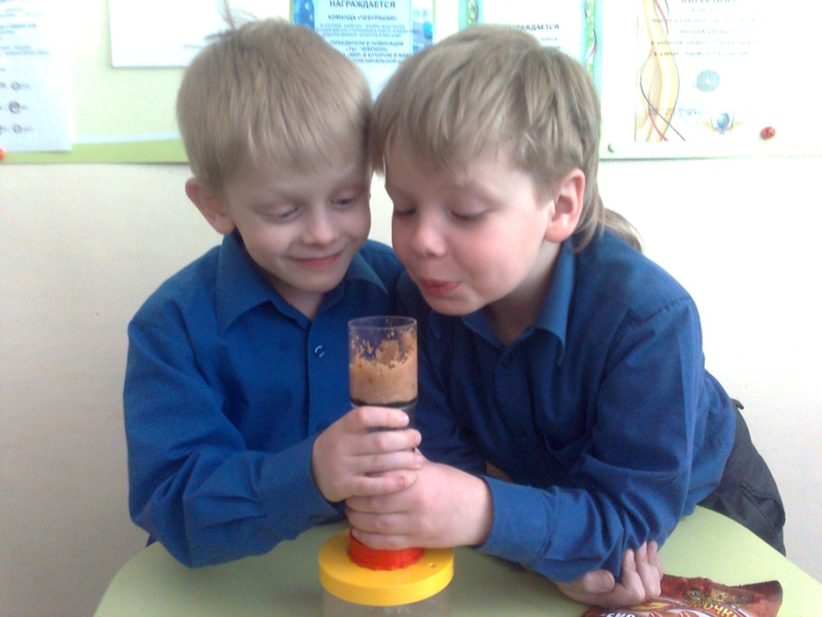
2 этап Определение количества соли в пачке сухариков
Измельчили сухарики
Добавили в смесь воду в соотношении 1:2
3. Данный состав пропустили через фильтр

Slide 8
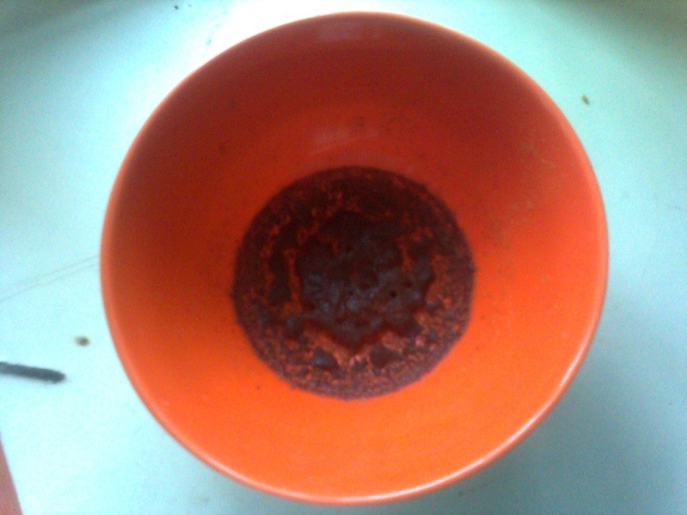
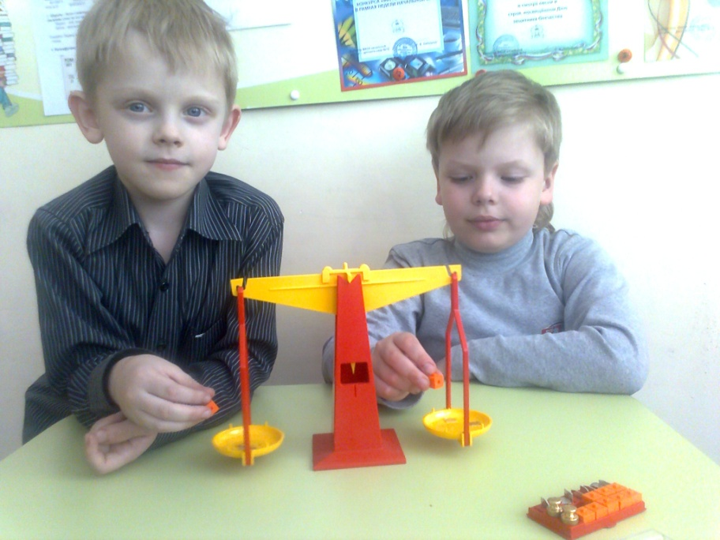
1. Полученный мутный раствор поставили выпаривать. В результате на дне образовалось коричневое пятно – соль с красителями.
2. Эти вещества соскоблили и взвесили
3. Результат: в одной пачке сухариков (45 гр.) – 2 грамма соли.

Slide 9
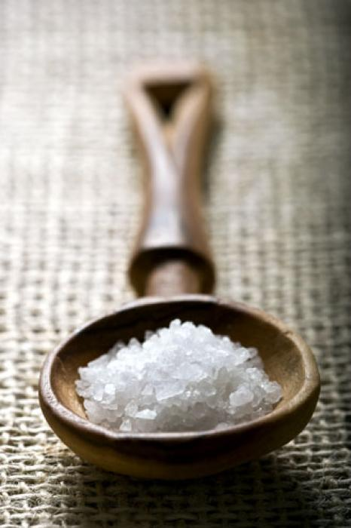
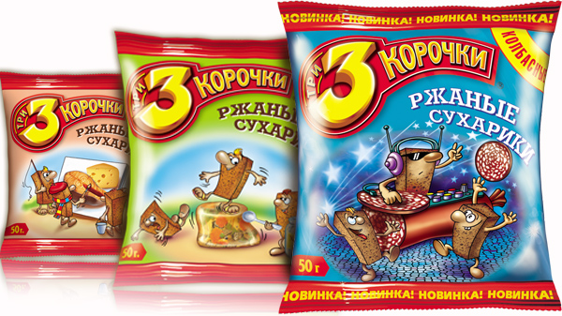
Человеку положено в сутки 10-12 граммов соли (это вместе с продуктами), а в чистом виде – 5-6 граммов.
Для ребенка эта норма уменьшается вдвое.
Вывод: одна пачка соленых сухариков содержит суточную норму соли для ребенка.

Slide 10
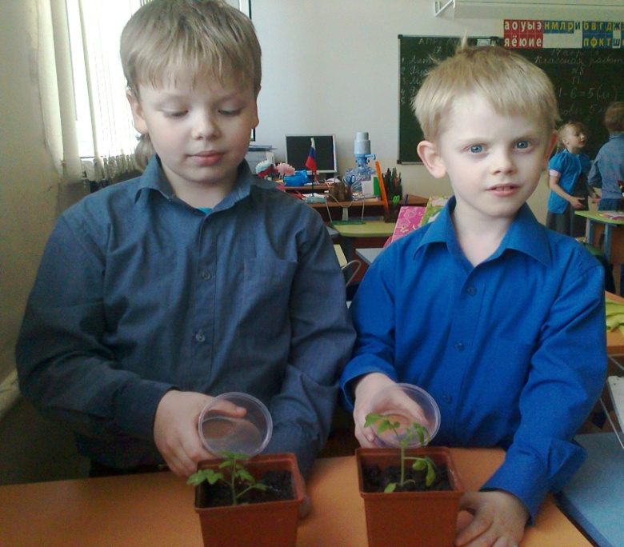
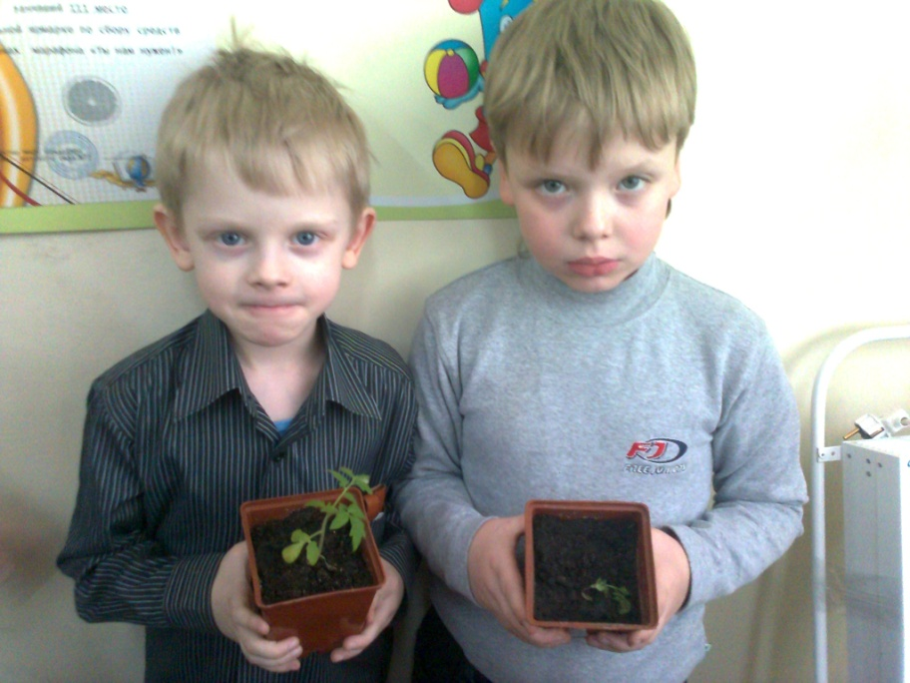
3 этап Определение влияния соли на живые организмы
1. Прорастили семена помидоров
2. Поливали одно растение обычной водой, другое - подсоленной.
3. Через несколько дней растение, поливаемое подсоленной водой, погибло.

Slide 11
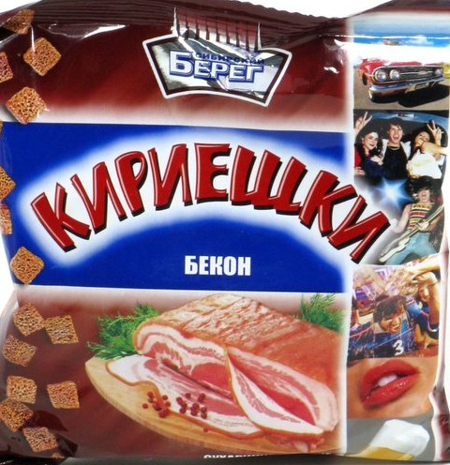
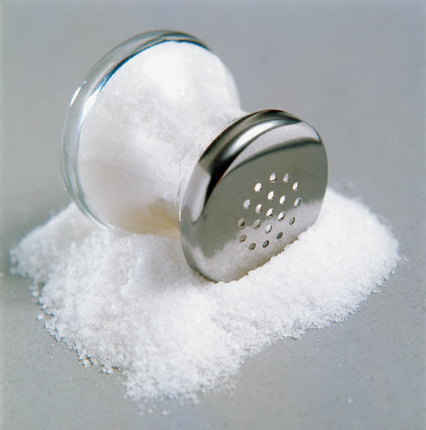
Вывод: с избыточной солью живые организмы погибают.
Люди тоже не являются исключением.
Исходя из второго этапа исследования
становится понятно: если человек
будет съедать несколько пачек сухариков
в день, то он превысит свою суточную норму
потребления соли. А соль в
больших количествах
вызывает у человека заболевания почек, сердца и сосудов.

Slide 12
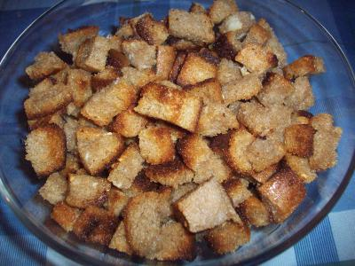
Вывод:
Частое употребление соленых сухариков приносит вред организму
Рекомендации:
1. Прежде чем купить пакет сухариков, задумайтесь, что важнее: 5 минут удовольствия или здоровье?
2. Сделайте сухарики сами: нарежьте хлеб, натрите его чесноком, сыром и т.д. и посушите его в духовке или микроволновой печи.

Slide 13
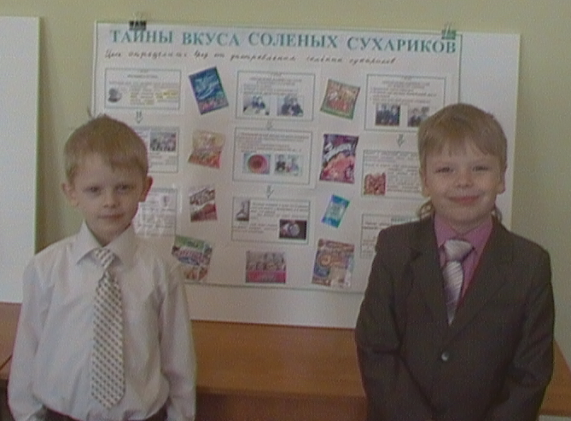
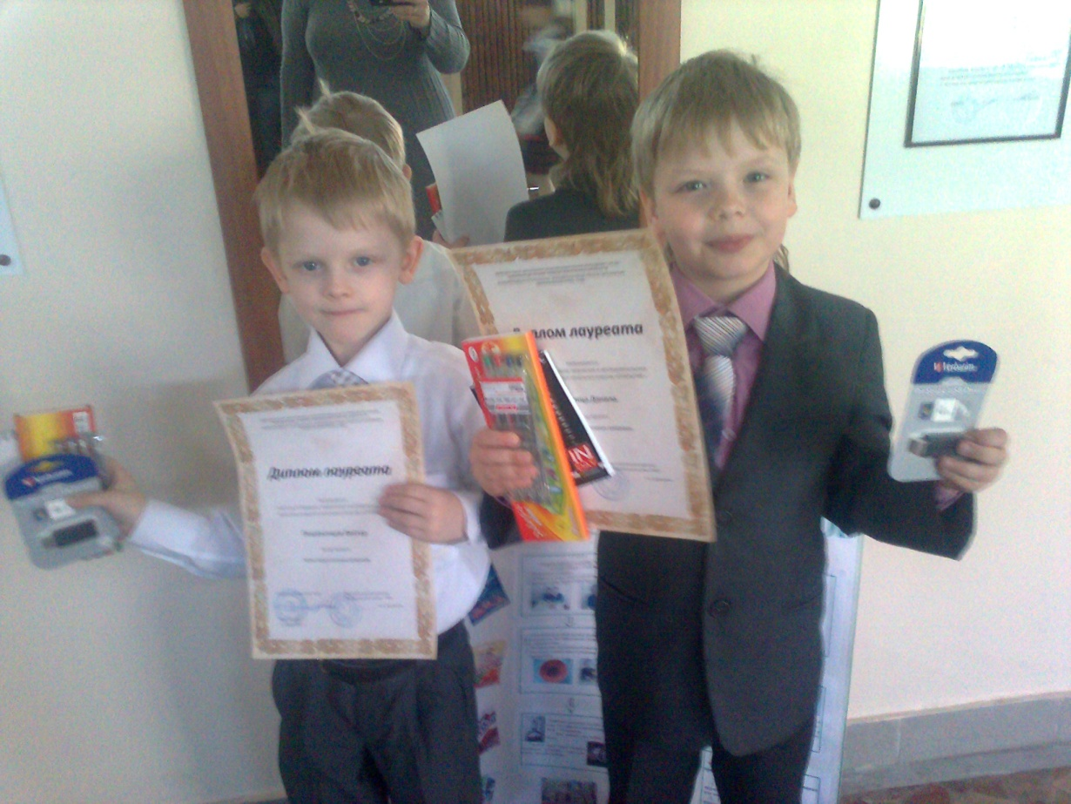
Дренца Данила и Пешехонцев Виктор
на Ярмарке исследовательских и творческих проектов учащихся начальной школы «Открытие»
Результат:
I место

